Slide 1
Formation des coaches de l’observatoire des aires protégées et biodiversité en Afrique de l’Ouest et Afrique Centrale Kinshasa du 20 au 31 mai 2019 Expérience de l’Utilisation de l’outil IMET au sein du réseau des APs de la RDC Département Technique et Scientifique de l’ICCN Par Gabriel ZABITI (Coach RDC)

Slide 2
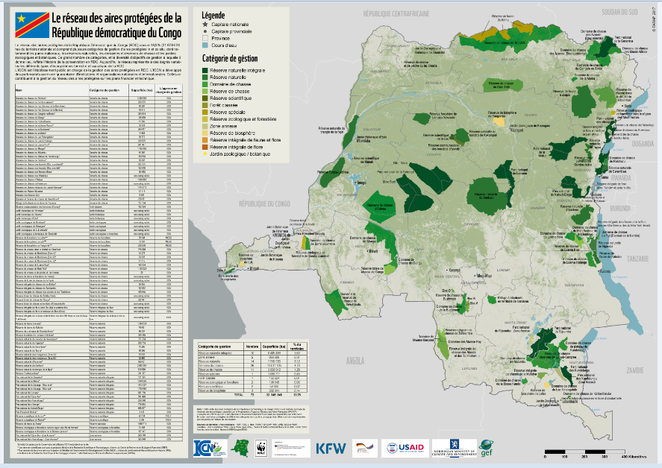

Slide 3
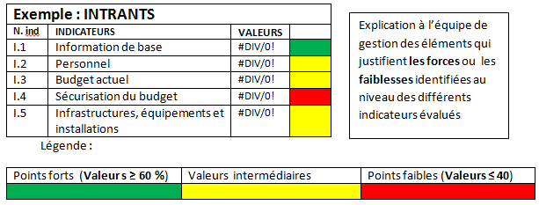
2. FORMAT DE RESTITUTION RÉSULTAT PRÉLIMINAIRE

Slide 4
3. ANALYSE APPROFONDIE
Processus participatif (cellule PSE et site)
Confrontation des résultats de l’évaluation participative et de l’analyse documentaire
Détermination des objectifs susceptibles d’amélioration de l’efficacité de gestion
Elaboration du tableau de bord : pour les décideurs.
Rapport d’analyse approfondie

Slide 5
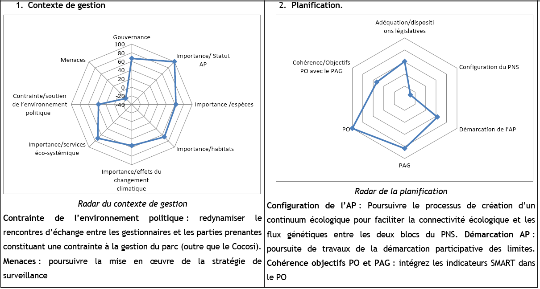
4. Ex: TABLEAU DE BORD (Evaluation PNS-2018)

Slide 6
5. DONNÉES IMET DES AP (2016 À 2018)
Utilisation de la formule de AGRECO GEIE IMET$={\left(\frac{\sqrt{Contexte}+\sqrt{Planif}+\sqrt{Intrant}+\sqrt{processus}+\sqrt{Resultat}+\sqrt{Impact}}{6}\right)}^{2}$

Slide 7
6. CAPITALISATION DES RÉSULTATS IMET
Elaboration des outils de planification stratégique:
Stratégie de surveillance d’une AP
Utilisation du calculateur des menaces hiérarchisation des menaces
Identification des défis majeurs pour la protection des la biodiversité
Détermination des stratégies d’intervention Production de la Stratégie

Slide 8
6. CAPITALISATION DES RÉSULTATS IMET
Elaboration du Plans d’Aménagement et de Gestion (PAG) des APs. Deux approches capitalisé:
Planification basée sur les conditions désirées
Détermination de certains objectifs (conditions désirées) grâce à l’outil IMET)
Planification basée sur les menaces
Hiérarchisation des menaces grâce à l’outil IMET, puis développement d’un model conceptuel du PAG
Contribution à la Production du PAG

Slide 9
6. CAPITALISATION DES RÉSULTATS IMET
Elaboration de l’outil de planification opérationnelle
Plan Opérationnel annuel/Plan du travail annuel
Parcourir les différents objectifs déterminés dans les rapports IMET,
Faire ressortir les activités à mettre en œuvre au courant d’une année pour atteindre les objectifs prioritaires
Production de la matrice du Plan Opérationnel

Slide 10
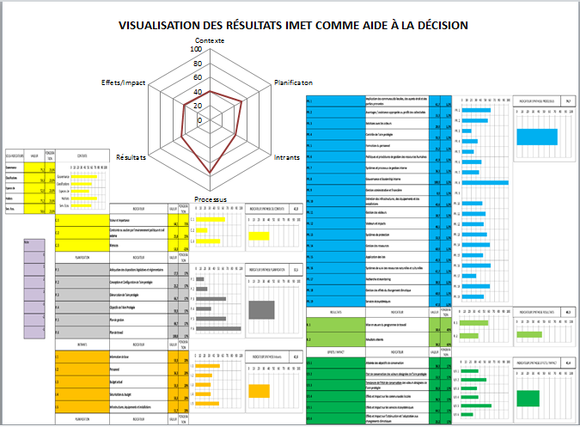
MERCI DE VOTRE ATTENTION

